Slide 1

4.2 直线、圆的位置关系
4.2.1 直线与圆的位置关系

Slide 2


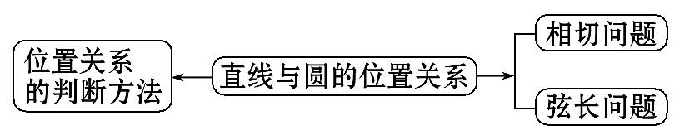
【阅读教材】
根据下面的知识结构图.阅读教材并识记直线与圆的位置关系,初步掌握它们的判断方法

Slide 3
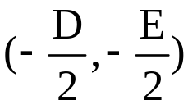
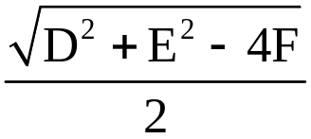
【知识链接】
1.圆的标准方程
(x-a)²+(y-b)²=r²其中圆心(a,b),半径r
2.圆的一般方程
x²+y²+Dx+Ey+F=0(D²+E²-4F>0)其中圆心 ,r=

Slide 4

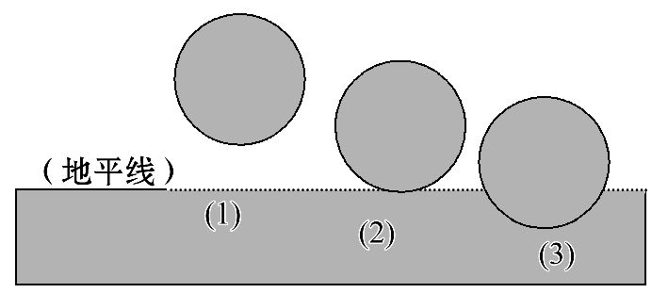
主题:直线与圆的位置关系
【自主认知】
“大漠孤烟直,长河落日圆”是唐朝诗人
王维的诗句,它描述了黄昏日落时分塞外特有
的景象.如果我们把太阳看成一个圆,地平线看成一条直线,观察三幅太阳落山的图片,回答下列问题.

Slide 5
1.图片中,地平线与太阳的位置关系怎样?
提示:(1)相离 (2)相切 (3)相交
2.结合初中平面几何中学过的直线与圆的位置关系,直线与圆有几种位置关系?
提示:3种,分别是相交、相切与相离.
3.如何判断直线与圆的位置关系?
提示:可利用圆心到直线的距离d与半径r的关系来判断,即d>r⇔相离,d=r⇔相切,d<r⇔相交.

Slide 6
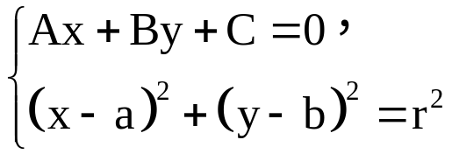
4.直线l与圆O的位置关系除了用d与r的关系来判断外还有其他判断方法吗?
提示:也可用方程组 解的个数来判断.

Slide 7
➡根据以上探究过程,试着总结直线与圆的位置关系及判断方法:
直线与圆的位置关系
位置关系 | 几何特征 | 方程特征 | 几何法 | 代数法
相交 | 有两个 公共点 | 方程组有两组 实数解 | ____ | Δ>0
相切 | 有且只有 一个公共点 | 方程组有一组 实数解 | ____ | Δ=0
相离 | 没有公共点 | 方程组无 实数解 | ____ | Δ<0
d<r
d=r
d>r

Slide 8
【合作探究】
1.过圆上一点P可作几条圆的切线?过圆外一点P呢?
提示:过圆上一点P可作1条圆的切线,过圆外一点P可作2条圆的切线.

Slide 9
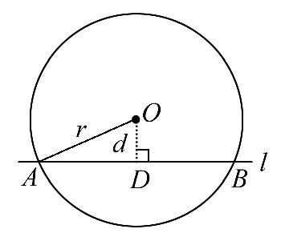

2.如图,直线l与圆O相交于A,B两点,结合图形思考下列问题:
(1)若弦AB的长记为L,结合图形请写出L,d,r之间的关系式.
提示:

Slide 10
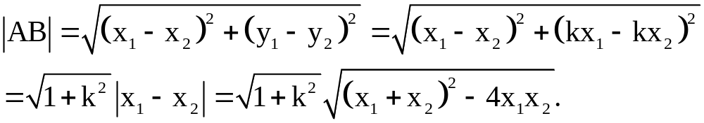
(2)直线l与圆O相交于A,B两点,当直线l满足什么条件时,截得的弦长
|AB|最长?
提示:当直线l过圆O的圆心时,截得的弦长|AB|最长,且最长为2r.
(3)设直线y=kx+b与圆相交于A,B两点,A(x₁,y₁),B(x₂,y₂).则|AB|的
长为多少?
提示:

Slide 11
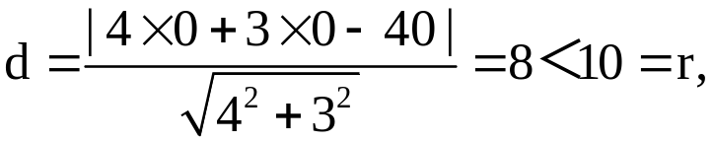
【过关小练】
1.直线4x+3y=40和圆x²+y²=100的位置关系是 ( )
A.相交 B.相切 C.相离 D.无法确定
【解析】选A.因为
所以直线与圆相交.

Slide 12
2.直线x=1与圆(x+1)²+y²=1的位置关系是__________.
【解析】因为圆心(-1,0)到直线x=1的距离d=2>1,所以直线x=1与圆(x+1)²+y²=1相离.
答案:相离

Slide 13
【归纳总结】
1.对直线与圆位置关系判断的三点说明
(1)判断直线与圆的位置关系的方法:代数法和几何法.
(2)几何法比代数法要简便,一般选择几何法.
(3)当已知位置关系,求参数的值时,选择代数法就是转化成方程的根的问题;选择几何法就是解不等式的问题.

Slide 14

2.对直线与圆相交截得的弦长问题的三点说明
(1)当直线与圆相交时,要特别注意半径、弦心距、弦长一半构成的直角三角形.
(2)掌握弦长公式:|AB|= |x₁-x₂|.
(3)要会利用数形结合的方法解决弦的最长、最短问题.

Slide 15
类型一:直线与圆位置关系的判断
【典例1】当m为何值时,直线y=mx-1与圆x²+y²-4x=0相交、相切、相离?
【解题指南】可联立方程组,由方程组解的个数判断,也可求出圆心到直线的距离;通过与半径比较判断.

Slide 16
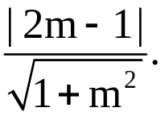
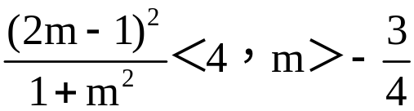

【解析】方法一(几何法):将圆的方程化为(x-2)²+y²=4.
得圆心C(2,0),半径r=2,
圆心C到直线y=mx-1的距离d=
当d<2,即 时,直线与圆相交;
当d=2,即m=- 时,直线与圆相切;
当d>2,即m<- 时,直线与圆相离.

Slide 17
方法二(代数法):将直线y=mx-1代入圆的方程并化简得
(1+m²)x²-2(m+2)x+1=0.
Δ=4(4m+3).
所以当Δ>0,即m>- 时,直线与圆相交;
当Δ=0,即m=- 时,直线与圆相切;
当Δ<0,即m<- 时,直线与圆相离.

Slide 18
【规律总结】直线与圆的位置关系判断的两种基本方法
(1)几何法:
①把直线方程化为一般式,利用圆的方程求出圆心和半径;
②利用点到直线的距离公式求圆心到直线的距离,并将此距离与圆的半径作比较;
③作判断:当d>r时,直线与圆相离;当d=r时,直线与圆相切;当d<r时,直线与圆相交.

Slide 19
(2)代数法:
①把直线方程与圆的方程联立成方程组;
②利用消元法,得到一元二次方程;
③求出其Δ的值,比较Δ与0的大小,得出结论.

Slide 20
【巩固训练】对任意的实数k,直线y=kx+1与圆x²+y²=2的位置关系一定是 ( )
A.相离 B.相切
C.相交但直线不过圆心 D.相交且直线过圆心
【解析】选C.对任意的实数k,直线y=kx+1恒过点(0,1),且斜率存在.因为(0,1)在圆x²+y²=2内,所以对任意的实数k,直线y=kx+1与圆x²+y²=2的位置关系一定是相交但直线不过圆心,故选C.

Slide 21
【补偿训练】当m为何值时,直线y=x+m与圆x²+y²=1,
(1)相交. (2)相切. (3)相离.
【解题指南】可先将直线y=x+m代入圆的方程,整理为关于x的一元二次方程,然后利用判别式与0的大小关系分别求m的范围.另外,本题也可采用几何法求解.

Slide 22

【解析】方法一:将y=x+m代入圆的方程整理得
2x²+2mx+m²-1=0,
因为Δ=4m²-8(m²-1)=-4m²+8,
所以(1)当Δ>0,即- <m< 时,直线与圆相交.
(2)当Δ=0,即m=± 时,直线与圆相切.
(3)当Δ<0,即m> 或m<- 时,直线与圆相离.

Slide 23

方法二:因为圆心(0,0)到直线y=x+m的距离为
d= ,半径r=1.所以(1)当d<r,即 <1,亦即- <m< 时,直线与
圆相交.
(2)当d=r,即 =1,亦即m=± 时,直线与圆相切.
(3)当d>r,即 >1,m> 或m<- 时,直线与圆相离.

Slide 24
类型二:圆的切线问题
【典例2】求与直线y=x+2平行且与圆(x-2)²+(y-3)²=8相切的直线的方程.
【解题指南】可根据切线与直线y=x+2平行,先设出切线方程,然后根据圆心到切线的距离等于半径,求出切线的截距,进而求出方程.

Slide 25

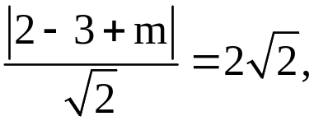
【解析】设直线的方程为y=x+m,即x-y+m=0.
(x-2)²+(y-3)²=8的圆心坐标为(2,3),半径为
由 得m=5或m=-3,
所以直线的方程为y=x+5或y=x-3.

Slide 26
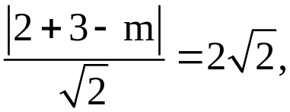
【延伸探究】1.(变换条件)若将本例中条件“与直线y=x+2平行”换为“与直线y=x+2垂直”,其他条件不变,结论又如何呢?
【解析】设所求切线的方程为y=-x+m,即x+y-m=0,
由 得m=1或m=9,
故切线方程为y=-x+1或y=-x+9.

Slide 27
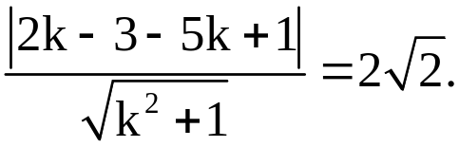

2.(变换条件)若将本例中条件“与直线y=x+2平行”换为“过点P(5,1)”其他条件不变,结论又如何呢?
【解析】设所求切线方程为y-1=k(x-5)即kx-y-5k+1=0.
由 得k=-6±2 .
故所求切线方程为(-6+2 )x-y+31-10 =0
或(-6-2 )x-y+31+10 =0.

Slide 28
【规律总结】圆的切线方程的两种求解方法
(1)几何法:设出切线的方程,利用圆心到直线的距离等于半径,求出未知量的值,此种方法需要注意斜率不存在的情况,要单独验证,若符合题意则直接写出切线方程.
(2)代数法:设出直线的方程后与圆的方程联立消元,利用Δ=0求未知量的值.若消元后的方程是一元一次方程,则说明要求的两条切线中有一条直线的斜率不存在,可直接写出切线的方程.
提醒:过一点求圆的切线方程,一定要判断该点是在圆上还是在圆外,在圆上只有一条切线方程,在圆外有两条切线方程.

Slide 29
【拓展延伸】过圆上一点P(x₀,y₀)的切线方程
(1)当点(x₀,y₀)在圆x²+y²=r²上时,切线方程为x₀x+y₀y=r².
(2)若点(x₀,y₀)在圆(x-a)²+(y-b)²=r²上,则切线方程为(x₀-a)(x-a)
+(y₀-b)(y-b)=r².

Slide 30
【补偿训练】过点A(4,-3),作圆C:(x-3)²+(y-1)²=1的切线,求此切线的方程.
【解析】因为(4-3)²+(-3-1)²=17>1,
所以点A在圆外.
(1)若所求切线的斜率存在,设切线斜率为k,
则切线方程为y+3=k(x-4).
因为圆心C(3,1)到切线的距离等于半径,半径为1,

Slide 31
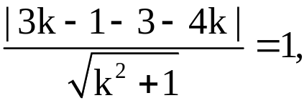


所以 即|k+4|=
所以k²+8k+16=k²+1.解得k=- .
所以切线方程为y+3=- (x-4).
即15x+8y-36=0.

Slide 32
(2)若直线斜率不存在,
圆心C(3,1)到直线x=4的距离也为1,
这时直线与圆也相切,所以另一条切线方程是x=4.
综上,所求切线方程是15x+8y-36=0或x=4.

Slide 33

类型三:弦长问题
【典例3】(2015·全国卷Ⅰ)已知过点A(0,1)且斜率为k的直线l与圆C：(x－2)²+(y－3)²=1交于M，N两点.
(1)求k的取值范围.
(2)若 其中O为坐标原点，求|MN|.

Slide 34
【解题指南】(1)利用圆心到直线y=kx+1的距离小于1求出k的取值范围.
(2)将直线y=kx+1与圆(x－2)²+(y－3)²=1联立，利用根与系数关系及向量数量积求解.

Slide 35
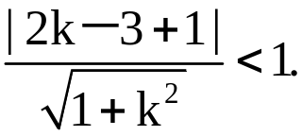
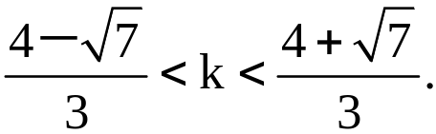
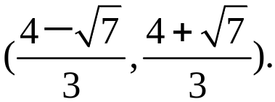
【解析】(1)由题设,可知直线l的方程为y=kx+1.
因为l与C交于两点,
所以
解得
所以k的取值范围为

Slide 36
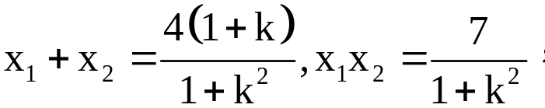
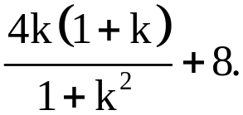


(2)设M(x₁,y₁),N(x₂,y₂),
将y=kx+1代入方程(x-2)²+(y-3)²=1,
整理得(1+k²)x²-4(1+k)x+7=0,
所以
=x₁x₂+y₁y₂=(1+k²)x₁x₂+k(x₁+x₂)+1=
由题设可得 =12,解得k=1,
所以l的方程为y=x+1.
故圆心C在l上,所以|MN|=2.

Slide 37

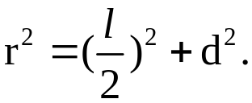

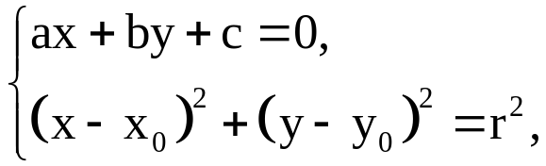
【规律总结】求圆的弦长的两种方法
(1)几何法:直线被圆截得的半弦长 ,弦心距d和圆的半径r构成直角
三角形,即
所以弦长l=
(2)代数法:解方程组
消元后可得关于x₁+x₂,x₁x₂,或y₁+y₂,y₁y₂的关系式.
则

Slide 38

【巩固训练】已知△ABC的顶点坐标A(0,1),B(- ,0),C( ,0),圆M为△ABC的外接圆.
(1)求圆M的标准方程.
(2)直线l过点(1,3)且与圆M相交于P,Q,弦PQ长为2 ,求直线l的方程.

Slide 39
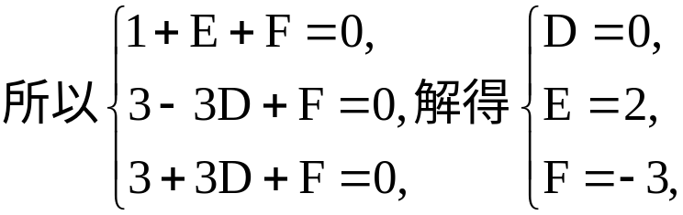
【解析】(1)设圆M的方程为x²+y²+Dx+Ey+F=0,
因为圆M过点A(0,1),B(-,0),C(,0),
所以圆M的方程为x²+y²+2y-3=0即x²+(y+1)²=4.

Slide 40
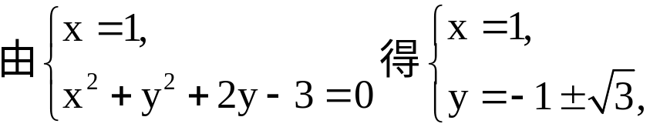
(2)若直线l与x轴垂直,则l:x=1.
所以|PQ|=2,符合题意.
若直线l与x轴不垂直,设l:y=k(x-1)+3即kx-y-k+3=0,

Slide 41
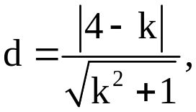
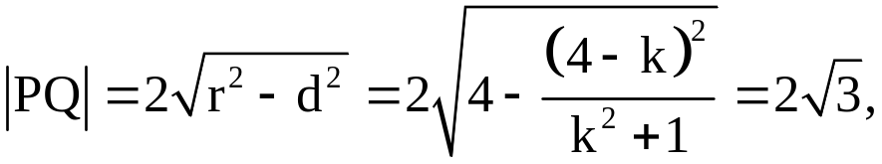
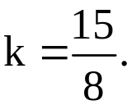
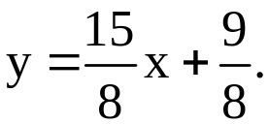
点M(0,-1)到l的距离
解得 此时l的方程为
综上所述,直线l的方程是x=1或

Slide 42
拓展类型:与弦长有关的最值问题
【典例】(1)已知圆C:(x-1)²+(y-2)²=25,直线l:(2m+1)x+(m+1)y-7m-4=0(m∈R).
①证明不论m取什么实数,直线l与圆恒交于两点.
②求直线被圆C截得的弦长最短时l的方程.
(2)已知直线l:kx-y-3k=0;圆M:x²+y²-8x-2y+9=0.
①求证:直线l与圆M必相交;
②当圆M截l所得弦最长时,求k的值.
③当圆M截l所得弦最短时,求k的值.

Slide 43
【解题指南】(1)①求出直线所过的定点,然后判断.②分析弦长最短时直线l的位置,然后求解.
(2)在①问中直接利用几何法判定,也可利用直线恒过定点来解决;在②③问中,关键是分析出何时弦最长与最短.

Slide 44
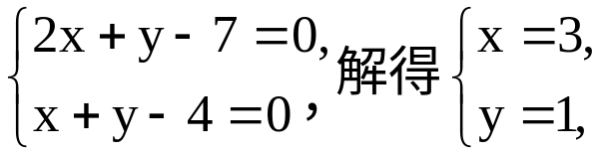


【解析】(1)①l的方程为(x+y-4)+m(2x+y-7)=0,因为m∈R,所以
即l恒过定点A(3,1).因为圆心C(1,2),
AC= <5,所以点A在圆C内,从而直线l恒与圆C相交于两点.
②弦长最短时,l⊥AC,由于k_{AC}=- ,
所以l的方程为2x-y-5=0.

Slide 45
(2)①方法一:将圆M的方程化为(x-4)²+(y-1)²=8.
所以圆M的圆心M(4,1),半径r_{M}=2 .
又直线l的方程可化为k(x-3)-y=0,即无论k为何值,直线恒过点P(3,0).
所以|PM|= <r_{M},即点P在圆M的内部,
所以直线l必与圆M相交.

Slide 46
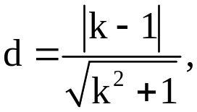
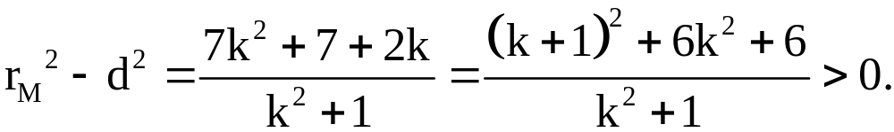
方法二:将圆M的方程化为
(x-4)²+(y-1)²=8,
圆心M点到直线l的距离为
故
所以d<r_{M},直线l与圆必相交.

Slide 47
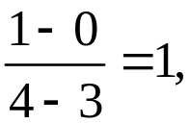
②因为在圆中,直径是最长的弦.
所以当圆M截l所得的弦最长时,直线必过圆心M(4,1),
把M(4,1)代入直线l的方程可得k-1=0,
即k=1.
③由①知直线恒过点P(3,0),该点在圆内,当圆M截l所得弦最短时,则
点P(3,0)应为弦的中点,又k_{MP}=
故所求斜率k=-1.

Slide 48
【规律总结】过圆内定点的直线与圆的关系及弦长最值问题的解题策略
(1)直线过圆内一点时,直线与圆一定相交,这是证明直线与圆相交的基本方法,这时直线与圆相交的弦长是不确定的.
(2)当直线过圆心时,所得弦长最长,当直线与过定点的直径垂直时所得弦长最短.

Slide 49


Slide 50


